Slide 1

Proyecto SICO
Sistema Integral Comunitario
SICO
Enero 2018
Todos los derechos reservados DINTEL 2018. Policía Nacional – Dirección Central de Inteligencia. Rep. Dom.

Slide 2
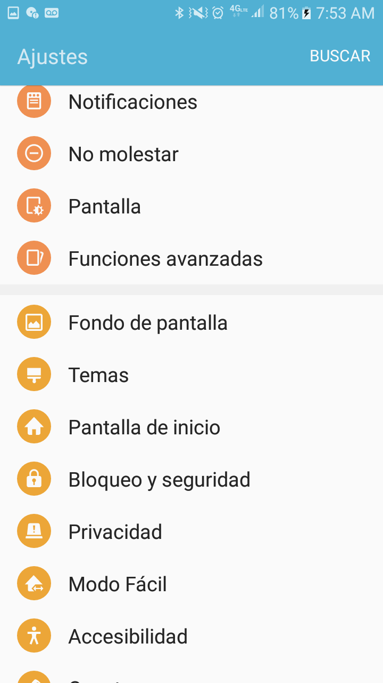
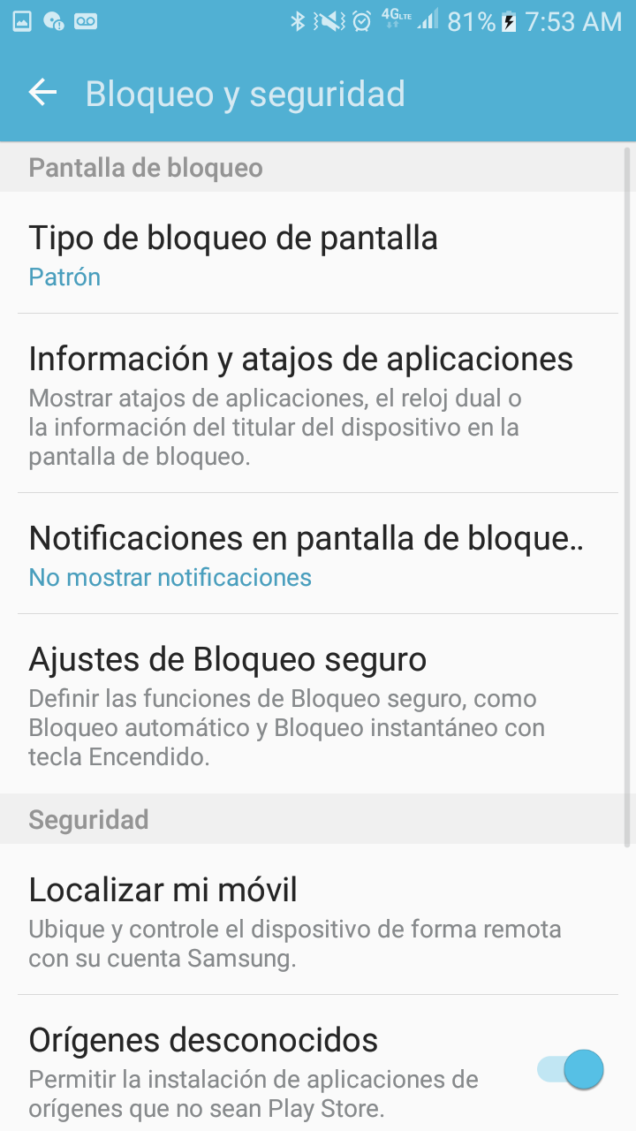

Pasos para Instalación
SICO
SICO
1. En tu movil ir a Ajustes, la opción de Seguridad y activa la opción Origenes desconocidos.
Tap (Click)
Tap (Click)
Todos los derechos reservados DINTEL 2018. Policía Nacional – Dirección Central de Inteligencia. Rep. Dom.

Slide 3
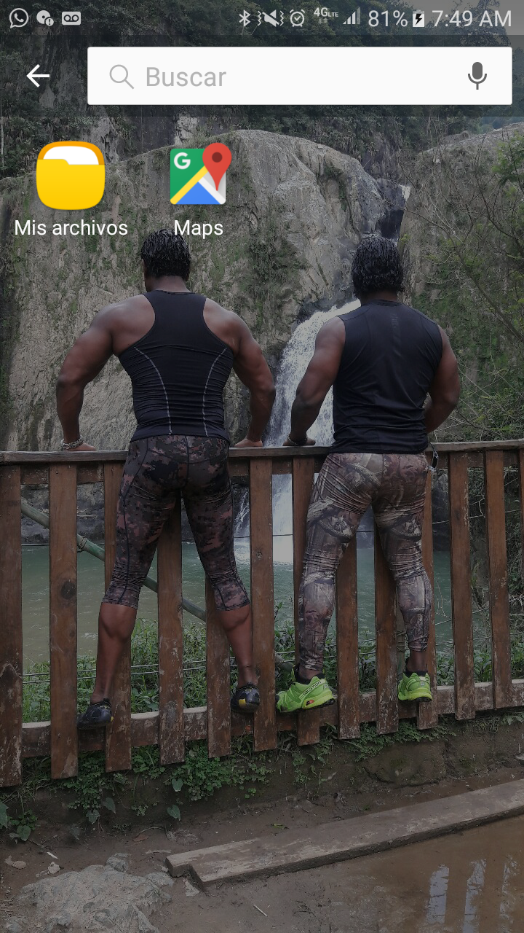
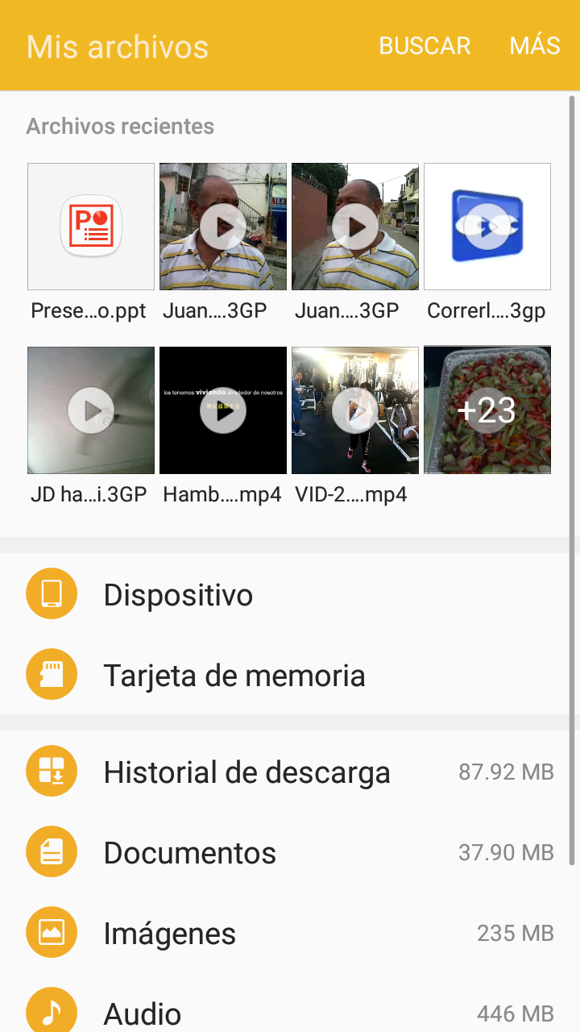
Pasos para Instalación
SICO
2. Buscar el archivo SICO.apk en el movil a través de la opcion Mis Archivos, Administrador de Archivos o Gestor de Archivos.
SICO
Tap (Click)
Tap (Click)
Todos los derechos reservados DINTEL 2018. Policía Nacional – Dirección Central de Inteligencia. Rep. Dom.

Slide 4
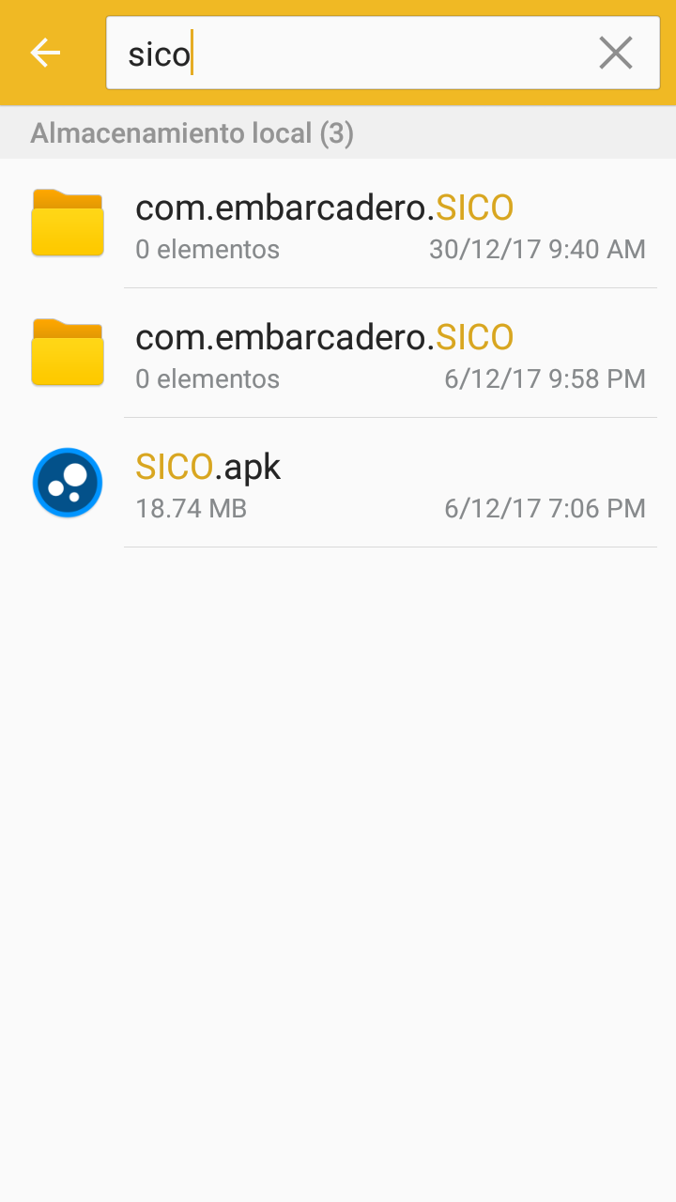
Pasos para Instalación
SICO
SICO
3. Si el apk lo visualizan así SICO.apk.enc (encriptado). Hacer click sobre SICO.apk.enc y mantener presionado hasta que se muestre la opción MÁS (arriba a la derecha) o la opción renombrar, hacer click en MÁS y utilizar la opción renombrar, borre .enc.
Tap (Click)
Todos los derechos reservados DINTEL 2018. Policía Nacional – Dirección Central de Inteligencia. Rep. Dom.

Slide 5
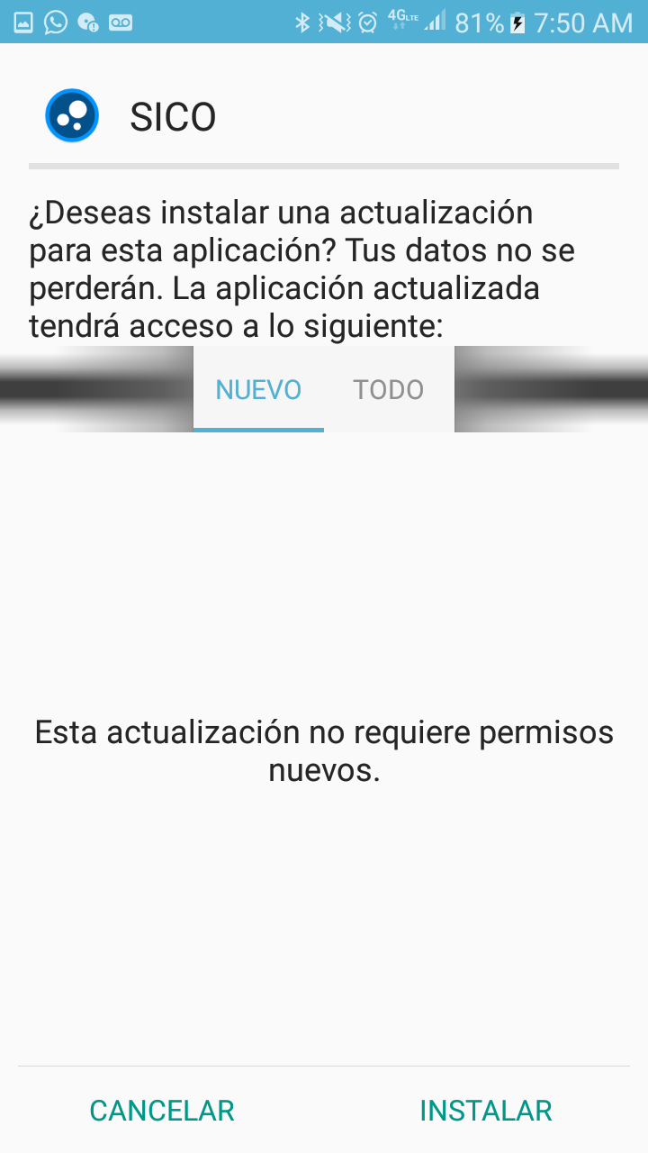
Pasos para Instalación
SICO
SICO
4. Por último hacer tap (click) sobre el apk y presionar Instalar.
Tap (Click)
Todos los derechos reservados DINTEL 2018. Policía Nacional – Dirección Central de Inteligencia. Rep. Dom.

Slide 6


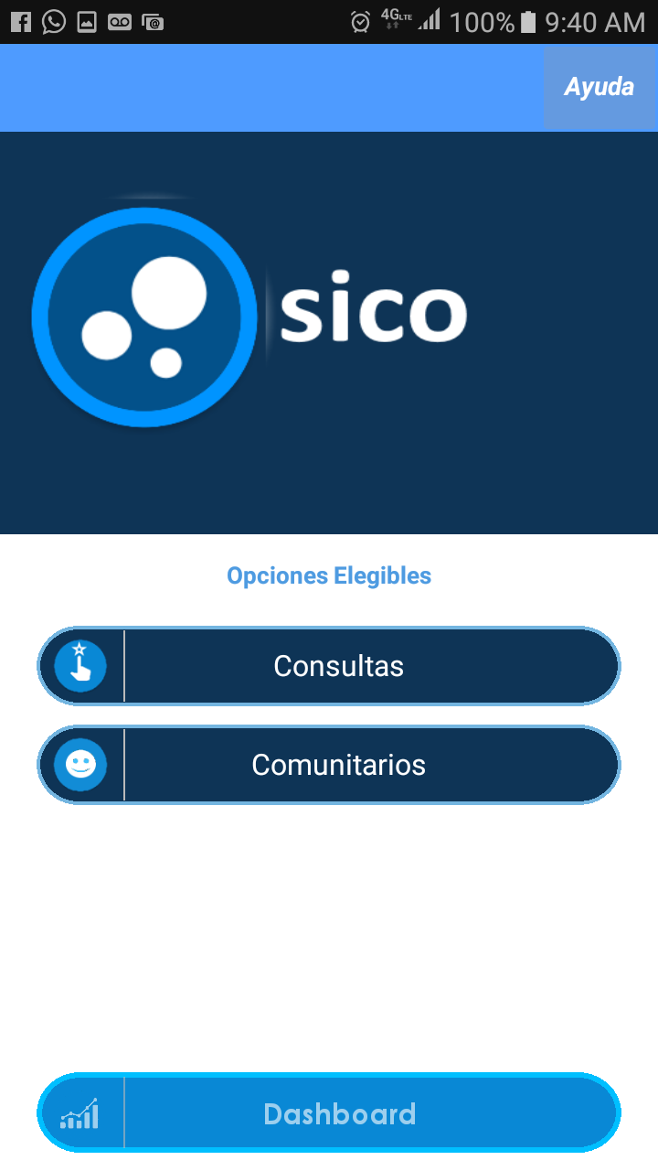
Ejecución (1 de 6)
SICO
SICO
1
2
3
Icono de la App
Splash (Pantalla Inicio)
Opciones para Login
Para Oficiales (DINTEL y otros. Por definir)
SICO
Para Comunitarios (Juntas de Vecinos)
Todos los derechos reservados DINTEL 2018. Policía Nacional – Dirección Central de Inteligencia. Rep. Dom.

Slide 7
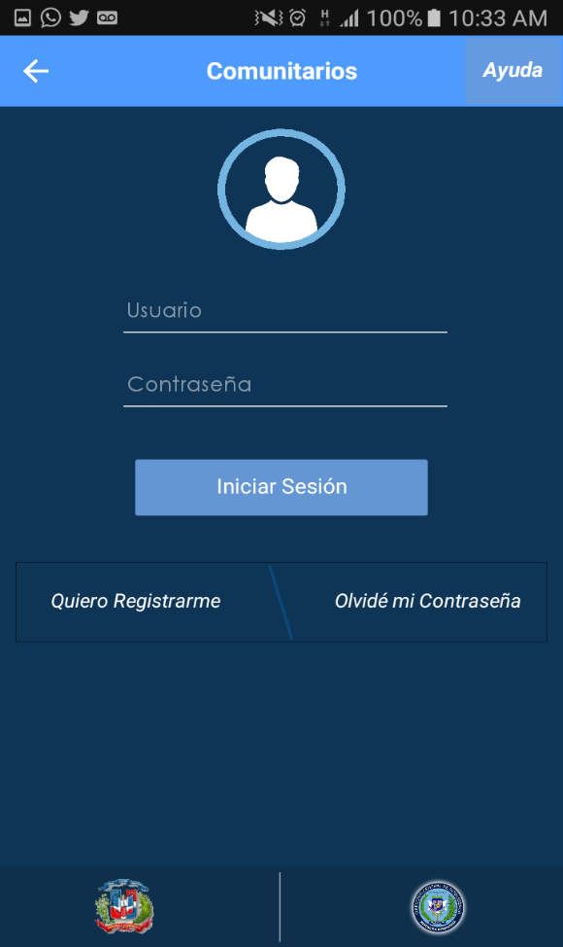
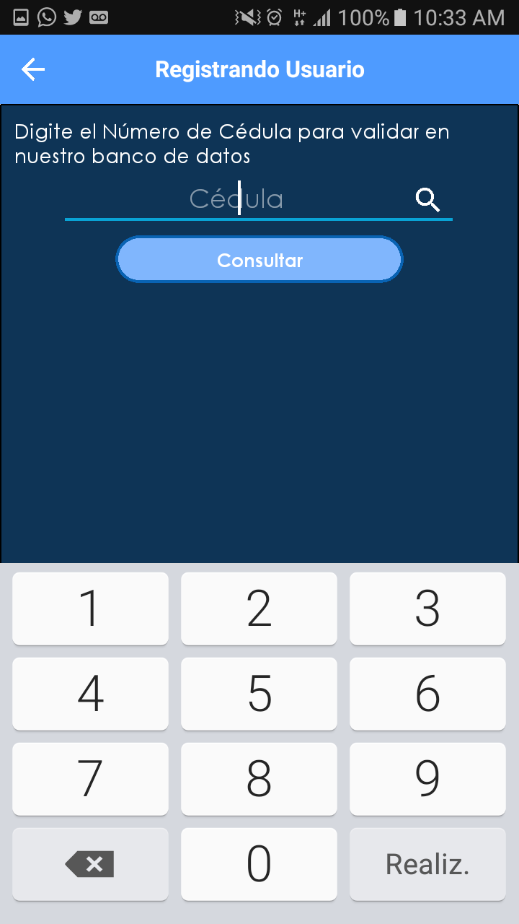
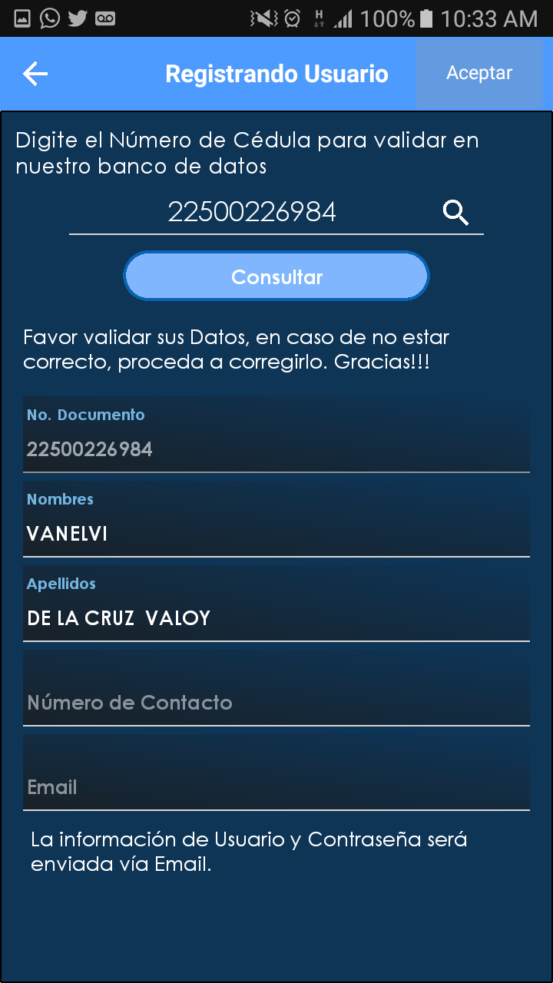
Ejecución (2 de 6)
SICO
5
SICO
4
6
Login (Registro Usuario)
Registrarse (Cédula)
Completando Registro
Tap (Click)
Digite # Cédula
Verifique y Complete, es lo ideal, aunque no Obligatorio.
Tap (Click)
Tap (Click)
Todos los derechos reservados DINTEL 2018. Policía Nacional – Dirección Central de Inteligencia. Rep. Dom.

Slide 8
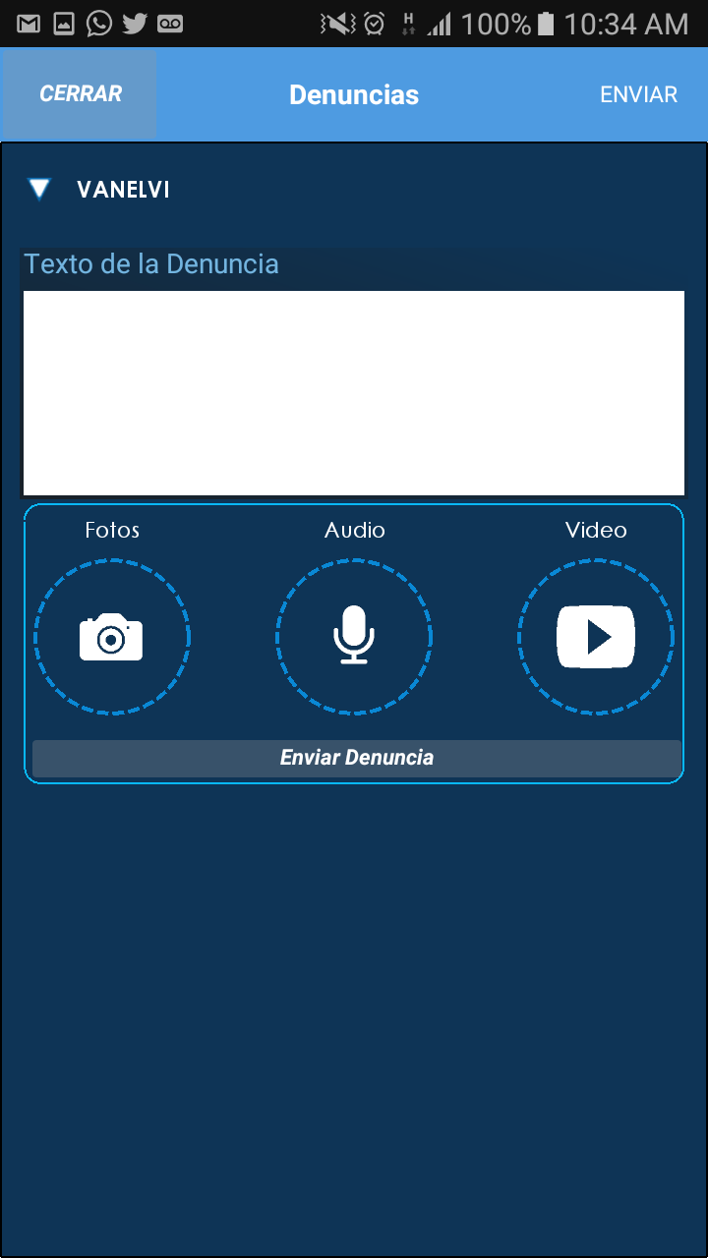
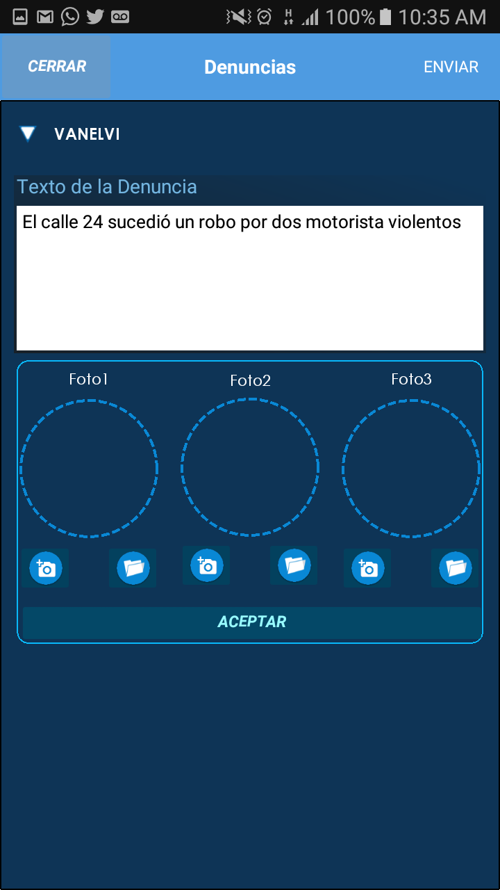
Ejecución (3 de 6)
SICO
8
SICO
7
9
Login (Iniciar Sesión)
Denuncias
Imagenes
Texto de la Denuncia
1. Tomar Foto
2. Buscar Foto
Digite # Cédula
Contraseña
Tap (Click)
Opciones Imagenes, Audio y Video (Pendiente)
Tap (Click)
Todos los derechos reservados DINTEL 2018. Policía Nacional – Dirección Central de Inteligencia. Rep. Dom.

Slide 9
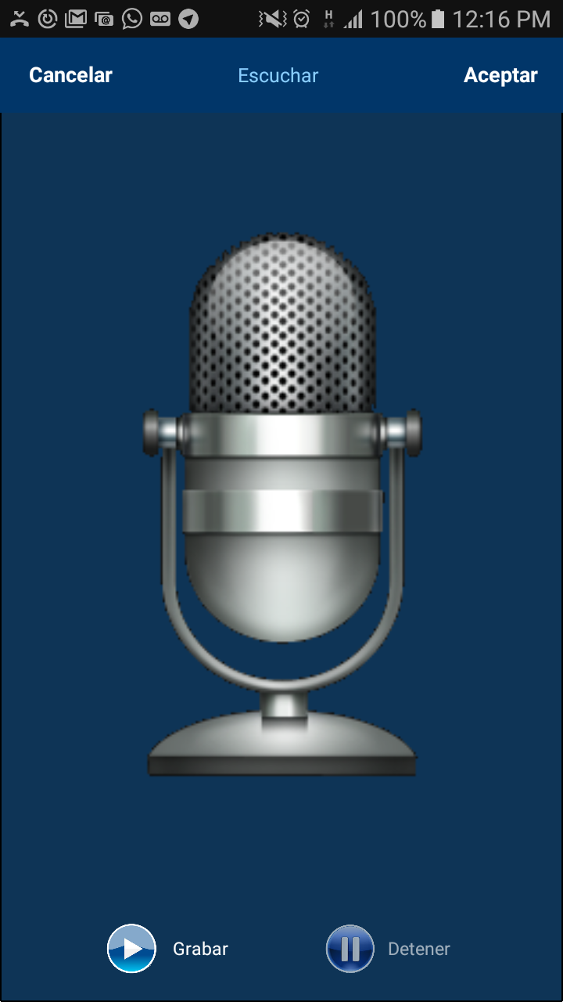
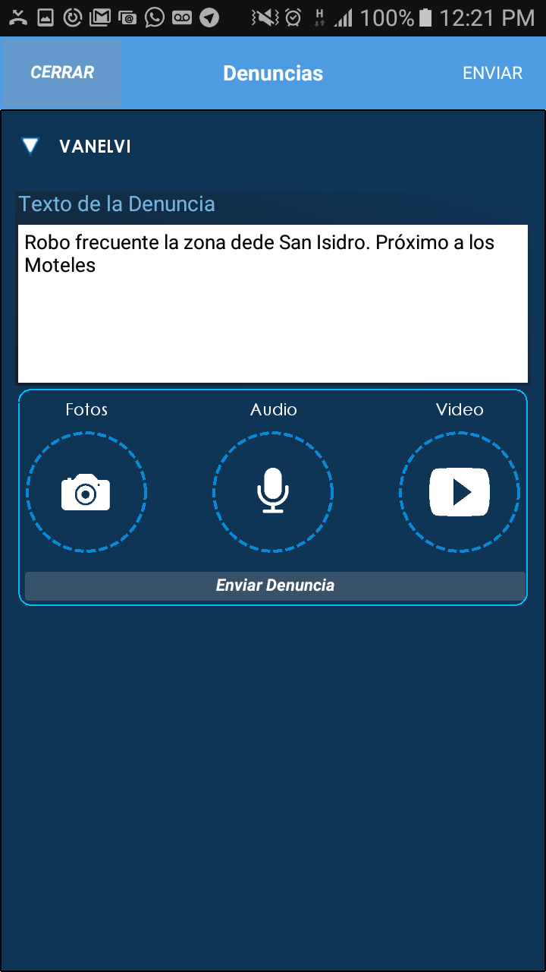
Ejecución (4 de 6)
SICO
11
SICO
10
12
Audio
Denuncias
Denuncias (Cont.)
Tap (Click)
Tap (Click)
1. Escuchar
2. Aceptar
Tap (Click)
Tap (Click)
Todos los derechos reservados DINTEL 2018. Policía Nacional – Dirección Central de Inteligencia. Rep. Dom.

Slide 10
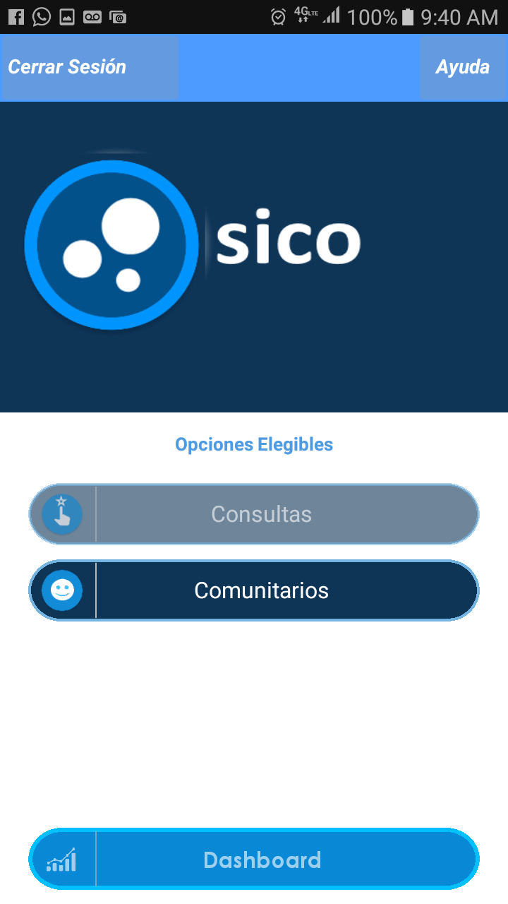
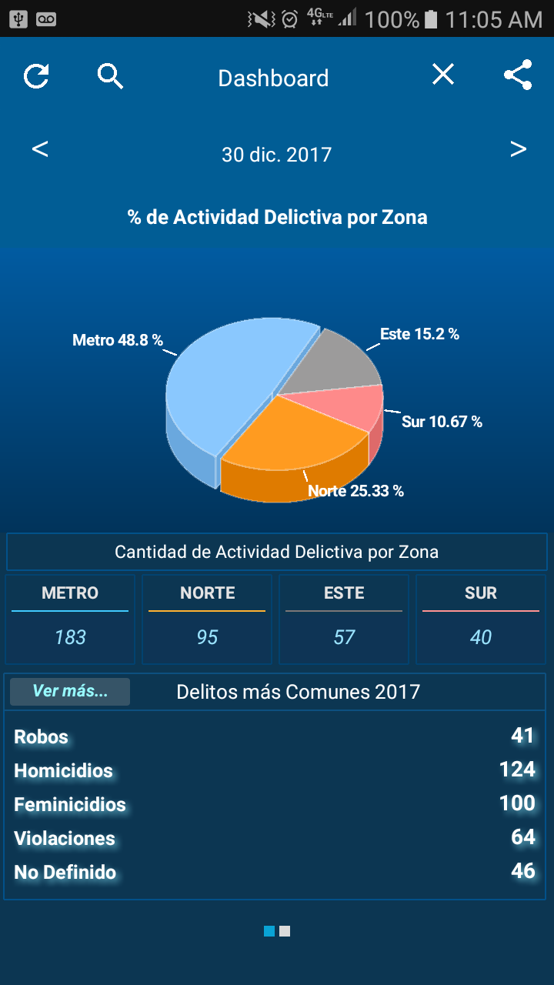
Ejecución (5 de 6)
SICO
14
SICO
13
15
Menu Login
Crear Acceso como Oficial
Dashboard
Muestra Estadísticas por Zona (% y cantidad).
Cantidad por delitos más communes.
PENDIENTE definir Estadísticas Reales que utiliza DINTEL
Tap (Click)
Repitir el paso 3 (con la opción Consultas) y continuar con el paso 4 hasta el 7
Todos los derechos reservados DINTEL 2018. Policía Nacional – Dirección Central de Inteligencia. Rep. Dom.

